Slide 1

Module A: Guvernanță
Subiectul 3:
Planificarea pentru orașe durabile cu ajutorul logisticii urbane ecologice

Slide 2

Contents
Sisteme de transport durabile și mobilitate urbană durabilă
Planuri de mobilitate urbană durabilă (PMUD)
Planuri de logistică urbană durabilă (PLUD)
Provocări și recomandări pentru planificarea logisticii urbane ecologice
Bune practici

Slide 3
1. Sisteme de transport durabile și mobilitate urbană durabilă
Un sistem de transport durabil "permite satisfacerea nevoilor fundamentale de acces și dezvoltare ale persoanelor, întreprinderilor și societății în condiții de siguranță și într-un mod compatibil cu sănătatea oamenilor și a ecosistemelor și promovează echitatea în cadrul generațiilor succesive și între acestea".[1]
Mobilitatea durabilă se realizează prin "furnizarea de servicii și infrastructură pentru mobilitatea persoanelor și a bunurilor - promovând dezvoltarea economică și socială în beneficiul generațiilor actuale și viitoare - într-un mod sigur, accesibil, accesibil, eficient și rezilient, minimizând în același timp emisiile de carbon și de altă natură, precum și impactul asupra mediului"[2]

Slide 4
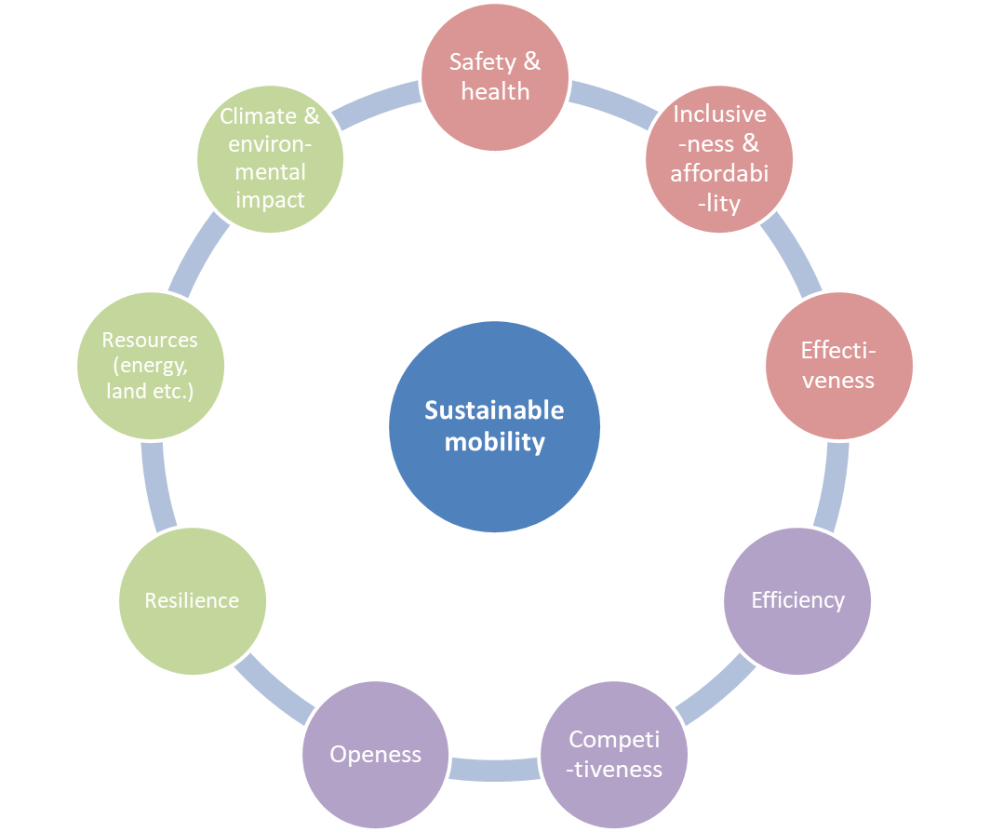
1. Sisteme de transport durabile și mobilitate urbană durabilă
Pilonii dezvoltării durabile (mediu, societate, economie) sunt integrați în prioritățile mobilității durabile.
Societate
Siguranță: Siguranța și securitatea legate de călătorie (inclusiv securitatea fizică și a datelor).
Sănătate: Expunerea la emisii și zgomot, efecte asupra sănătății psihologice și stresului, dar și oportunități de îmbunătățire a sănătății personale și publice (de exemplu, prin transport activ).
Incluziune și accesibilitate: Accesul și capacitatea de a călători în funcție de nevoile tuturor, indiferent de caracteristicile fizice, economice, de gen sau de altă natură.

Slide 5
1. Sisteme de transport durabile și mobilitate urbană durabilă
Mediu
Reziliență: Capacitatea de a face față unor evenimente neașteptate (de exemplu, fenomene meteorologice extreme), de a face față unor posibile perturbări și de a realiza o redresare durabilă.
Resurse: Utilizarea energiei regenerabile, gestionarea ciclului de viață al resurselor pe baza economiei circulare și utilizarea eficientă a infrastructurii pentru a evita ocuparea excesivă a terenurilor.
Impactul asupra climei și mediului: Decarbonizarea operațiunilor și atenuarea impactului asupra emisiilor și ecosistemelor.

Slide 6
1. Sisteme de transport durabile și mobilitate urbană durabilă
Economie
Eficiență: Raportul cost-eficacitate al serviciului fără a compromite durabilitatea și reziliența.
Competitivitate: Dezvoltarea echilibrată a tuturor modurilor în funcție de avantajul lor competitiv într-un sector al transporturilor competitiv.
Deschidere: Cooperarea și schimbul de informații/date între părțile interesate și între silozuri.

Slide 7
2. Planuri de mobilitate urbană durabilă [3]
Un plan de mobilitate urbană durabilă (PMUD) este un plan strategic conceput pentru a satisface nevoile de mobilitate ale persoanelor și întreprinderilor din orașe (zone urbane funcționale) și din împrejurimile acestora, pentru o mai bună calitate a vieții.
PMUD este construit pe :
Practici de planificare existente
Sinergii între toate nivelurile de guvernanță (local, regional, național) și domeniile de politică
Cooperarea științifică interdisciplinară și integrarea planificării
Participarea largă a părților interesate și implicarea comunității locale
Monitorizare și evaluare

Slide 8
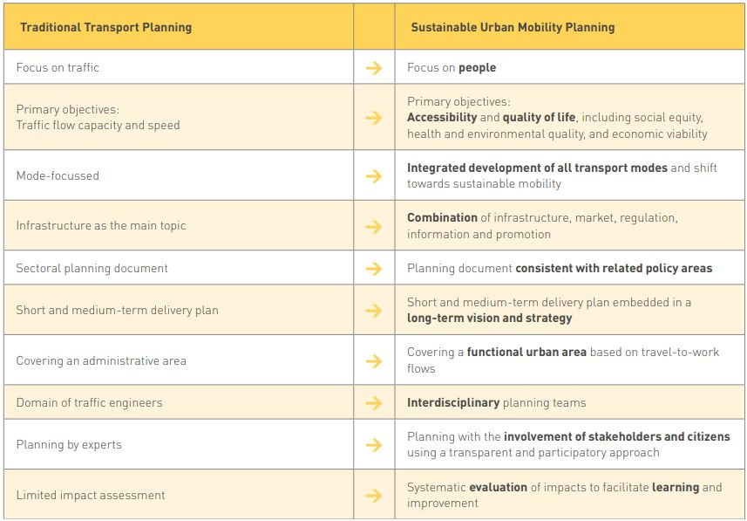
2. Planuri de mobilitate urbană durabilă [3]
Diferențe între planificarea transportului tradițional și Planificarea Mobilității Urbane Durabilă

Slide 9
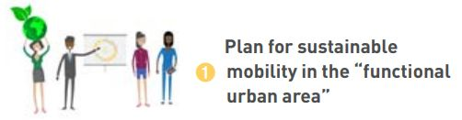
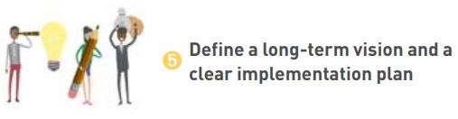
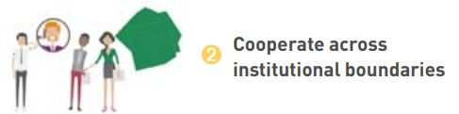
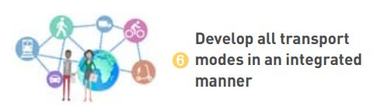




2. Planuri de mobilitate urbană durabilă [3]
Principii:

Slide 10
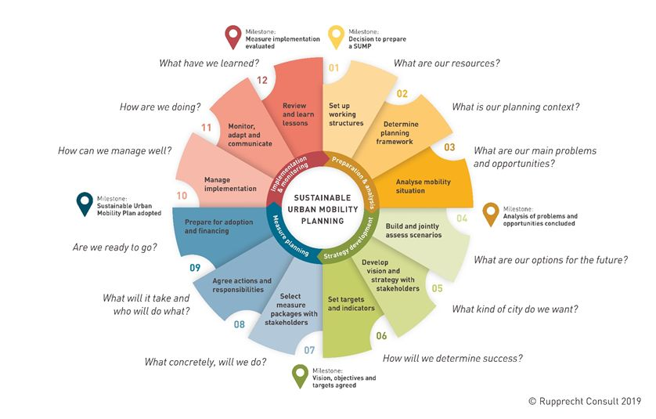
2. Planuri de mobilitate urbană durabilă [3]
Patru faze în procesul PMUD:
Pregătire și analiză
Dezvoltarea strategiei
Plnificarea măsurătorilor
Implementare și monitorizare
Fiecare fază încorporează activități diferite ce acoperă managementul și gestionarea planului, cu obiective clare și puncte cheie

Slide 11
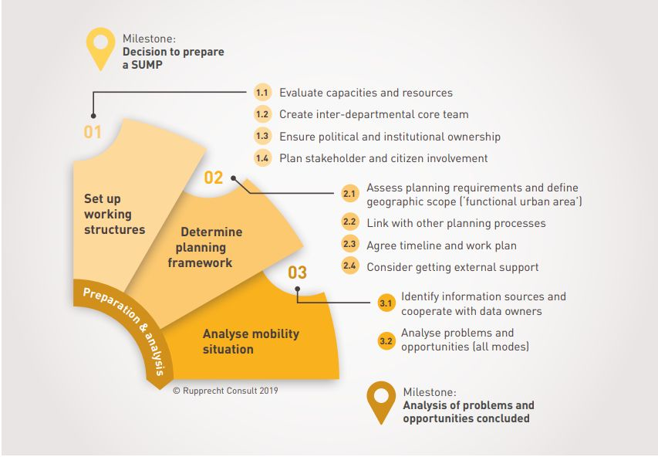
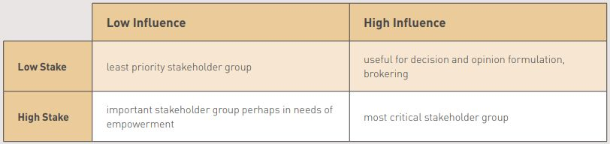
2. Planuri de mobilitate urbană durabilă [3]
Faza 1: Pregătire și analiză
Metoda cartografierii persoanelor intersate

Slide 12
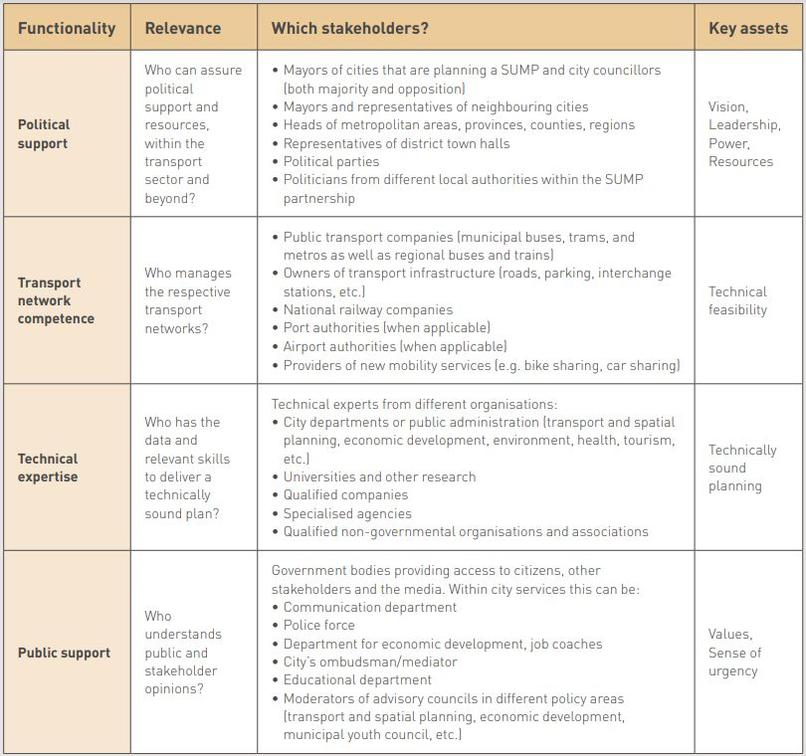
2. Planuri de mobilitate urbană durabilă [3]
Faza 1: Pregătire și analiză
Categorii și abordarea persoanelor interesate cheie
Linii pentru abordarea persoanelor interesate:
Activitățile de implicare și schimbul de informații ca parte a practicii standard de planificare.
Identificarea etapelor de planificare în care vor fi implicate părțile interesate și cetățenii, precum și a metodelor de participare adecvate pentru fiecare dintre acestea.
Înființarea unui "grup director" permanent format din principalele părți interesate, care să participe la ședințe de informare și la colectarea feedback-ului în cadrul deciziilor-cheie. Cartografierea părților interesate pentru a defini părțile interesate.
Asigurarea reprezentării părților interesate din întreaga zonă de planificare în cadrul grupului director.
Elaborarea unei strategii și a unui calendar de comunicare și implicare.
Utilizarea unei combinații de instrumente (convenționale, cum ar fi articolele tipărite și anunțurile de pe site-ul web, dar și mai inovatoare, cum ar fi social media, videoclipuri scurte etc.)

Slide 13
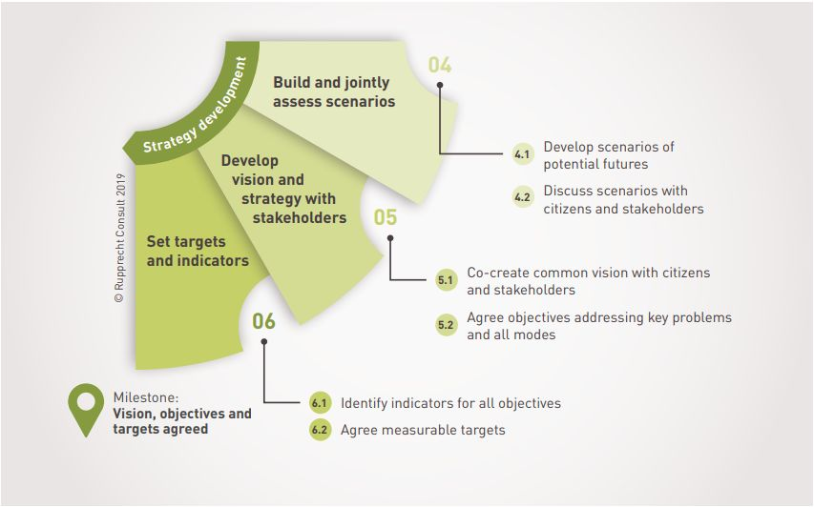
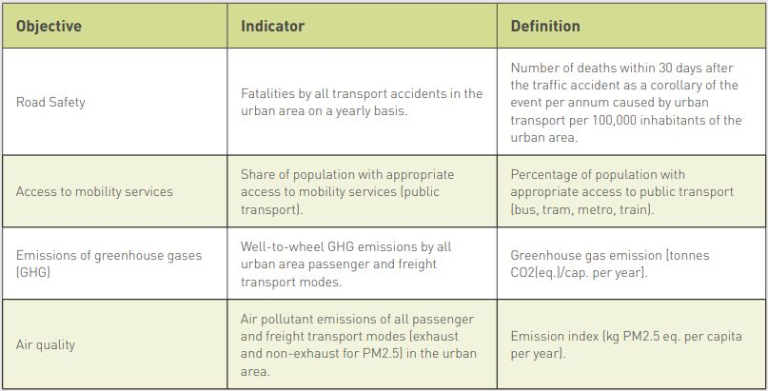
2. Planuri de mobilitate urbană durabilă [3]
Faza 2: Dezvoltarea strategiei
Exemplu: Prezentare generală a principalilor indicatori de impact strategic cuantificabili, pe baza setului european de indicatorimobilității urbane durabile (SUMI) și standardul internațional (MobiliseYourCity)

Slide 14
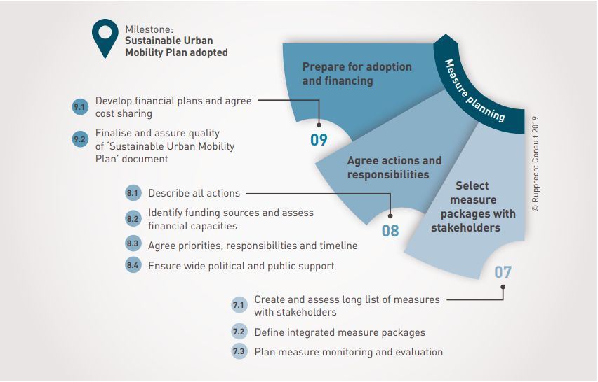
2. Planuri de mobilitate urbană durabilă [3]
Faza 3: Planificarea măsurătorilor
Cea mai importantă etapă din procesul PMUD este adoptarea pe scară largă a planului de către reprezentanții politici aleși pentru a asigura responsabilitatea și punerea în aplicare.
Procesul de adoptare poate dura câteva luni, în funcție de cadrul național de reglementare și de structura administrativă.
Documentul final ar trebui să fie pus la dispoziția publicului și comunicat acestuia.

Slide 15
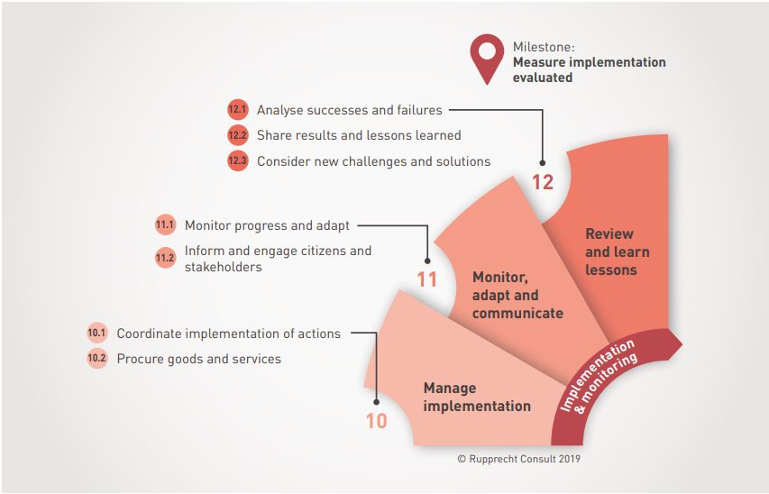
2. Planuri de mobilitate urbană durabilă [3]
Faza 4: Implementare și monitorizare
Pasul 12 – pasul final:
Evaluarea succeselor și eșecurilor PMUD prin analizarea punctelor forte și slabe.
Comunicarea lecțiilor învățate de la fiecare etapă a procesului către echipa de lucru și grupul director al părților interesate.
Revizuirea critică a implicării cetățenilor și a părților interesate prin observații, focus grupuri sau interviuri.
Implicarea activă a principalelor părți interesate și a cetățenilor pentru a identifica realizările și etapele de îmbunătățire din perspectiva acestora.
Evaluarea impactului măsurilor puse în aplicare (atunci când este disponibil un număr suficient de rezultate).
Consolidarea poveștilor de succes.
Pregătirea pentru runda următoare...

Slide 16
2. Planuri de mobilitate urbană durabilă
Lectură suplimentară:
Guidelines For Developing and Implementing a Sustainable Urban Mobility Plan, Second Edition
(https://sumps-up.eu/fileadmin/user_upload/Tools_and_Resources/Publications_and_reports/Guidelines/guidelines_for_developing_and_implementing_a_sump.pdf)

Slide 17
3. Planuri de mobilitate urbană durabilă [4]
Planificarea logisticii urbane poate fi definită ca fiind procesul de optimizare totală a activităților logistice și de transport - implementate de companiile private - cu sprijinul tehnologiilor și al operațiunilor colaborative, luând în considerare în același timp siguranța și economiile de energie în mediul traficului urban.
Elaborarea PLUD urmărește să ofere autorităților un cadru pentru o punere în aplicare adecvată a acțiunilor, în contextul elaborării PMUD, pentru abordarea eficientă a provocărilor și realizarea unei politici și a unui plan de logistică urbană durabilă, care vor duce la îndeplinirea așteptărilor viitoare ale unui oraș în materie de durabilitate.

Slide 18
3. Planuri de mobilitate urbană durabilă [4]
Provocări PLUD (în comparație cu PMUD):
Autoritățile publice au de obicei cunoștințe și capacități reduse în ceea ce privește transportul urban de marfă
Părțile interesate din sectorul privat au cunoștințe și capacități mai bune, dar schimbul de informații nu este întotdeauna posibil
Planificarea ar trebui să implice diverși actori publici și privați dintr-un mediu fragmentat, cu interese diferite (conflictuale?)
Ar trebui să se realizeze o dezvoltare echilibrată între eficiența operațiunilor și obiectivele mai largi de durabilitate
Soluțiile care pot fi adoptate în general sunt dificil de dezvoltat

Slide 19
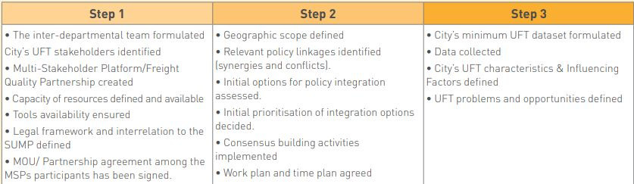
3. Planuri de mobilitate urbană durabilă
Abordarea proiectului NOVELOG (https://www.novelogtool.imet.gr/):

Slide 20
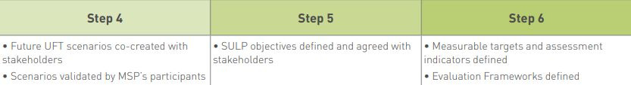
3. Planuri de mobilitate urbană durabilă
Abordarea proiectului NOVELOG (https://www.novelogtool.imet.gr/):

Slide 21
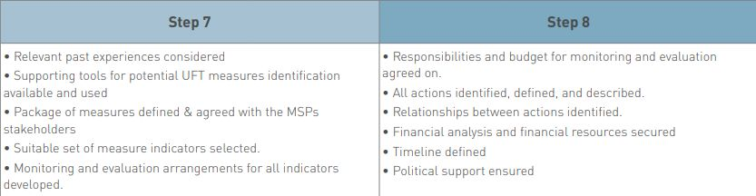
3. Planuri de mobilitate urbană durabilă
Abordarea proiectului NOVELOG (https://www.novelogtool.imet.gr/):

Slide 22
3. Planuri de mobilitate urbană durabilă
Lectură suplimentară:
Topic Guide. Sustainable Urban Logistics Planning (https://urban-mobility-observatory.transport.ec.europa.eu/document/download/9b248341-5a2e-4706-9dc2-5fa334fdcf58_en?filename=sustainable_urban_logistics_planning.pdf)

Slide 23
4. Provocări și parametrii pentru planificarea logisticii urbane ecologice
Impact Pozitiv
Estențial pentru activitate socio-economică zilnică.
Motor al creșterii economice și al ocupării forței de muncă.
Interdependență cu alte sectoare, cum ar fi comerțul cu amănuntul, serviciile poștale, depozitarea etc.
Impact Negativ
Efectul asupra congestionării și a eficienței generale a sistemului de transport.
Contabilizarea poluării aerului, a zgomotului, a accidentelor etc.
Sub rezerva întreruperii serviciilor rețelei de transport.

Slide 24
4. Provocări și parametrii pentru planificarea logisticii urbane ecologice
Cererea pentru livrarea la ultimul kilometru este intensificată din cauza [6]:
Creșterea urbanizării și creșterea zonelor urbane. Rețeaua urbană de transport de marfă ar trebui să acopere zone tot mai extinse, cu o populație și caracteristici spațiale dinamice.
Îmbătrânirea demografică. Populația devine din ce în ce mai puțin mobilă, în timp ce sunt necesare produse și servicii personalizate pentru îmbunătățirea condițiilor de viață.
Emergența e-commerce. Presiuni pentru abordarea comenzilor pentru o varietate de produse în 24 de ore, prin intermediul internetului.
Schimbări ale modelelor de consum și ale modelelor business-2-consumer (B2C). Globalizare, dar și personalizare personală pentru comenzi mai individualizate.

Slide 25
4. Provocări și parametrii pentru planificarea logisticii urbane ecologice
Parametrii care trebuie luați în considerare de factorii de decizie:
Tipul de parametrii | Level of reference
 | UE/național | Oraș/local | Furnizorul de servicii Last-mile
Socio-economic | Regulamente și recomandări politice naționale și ale UE (a se vedea subiectele 1 și 2). | Caracteristici socio-demografice și organizarea activității economice. | Disponibilitatea resurselor și capacitatea personalului (administrație, gestionare, furnizare).
 |  | Angajamentul față de obiectivele locale de mediu, sociale și economice.
Mediu |  |  | Strategie pentru ecologizarea operațiunilor.
Infrastructură |  | Disponibilitatea și tipul de infrastructură de transport în legătură cu rețeaua urbană de transport de marfă. | Disponibilitatea și tipul de vehicule, echipamente, clădiri.
Tehnologie |  | Capacitate tehnologică și elemente de oraș inteligent / mobilitate inteligentă. | Capacitatea tehnică și tehnologică de a se adapta în timp util la schimbare.

Slide 26
5. Bune practici
Colaborarea între mai multe părți interesate în cadrul ecosistemului de inovare logistică facilitează neutralitatea din punct de vedere al emisiilor de carbon, valabile la: https://www.interregeurope.eu/good-practices/multi-stakeholder-collaboration-within-logistics-innovation-ecosystem-facilitates-carbon-neutrality
Locație: Tampere, Finland
Scop: Lyyli Living Lab integrat în sistemul de tramvaie pentru a promova soluții de logistică urbană digitale și neutre din punct de vedere al emisiilor de carbon.
Implementare:
Vagonul de tramvai Lyyli, echipat cu tehnologii de ultimă oră, servește drept platformă de testare. Acesta permite efectuarea de teste în context în timpul traficului obișnuit, simulând scenarii logistice reale.
Serviciile noi sunt testate în contextul operațional al tramvaiului.
Testele tehnologice au loc în timpul traficului obișnuit.
Autobuzul care se conduce singur, care acoperă ultimul kilometru, exemplifică angajamentul laboratorului față de experimentele practice.

Slide 27
5. Bune practici
Multi-stakeholder collaboration within logistics innovation ecosystem facilitates carbon-neutrality, disponibil la (continuă): https://www.interregeurope.eu/good-practices/multi-stakeholder-collaboration-within-logistics-innovation-ecosystem-facilitates-carbon-neutrality
Experiență:
Inovațiile testate în cadrul Lyyli Living Lab asigură, de exemplu, instruirea noilor operatori de tramvai prin intermediul mediului de simulare instalat în Lyyli.
Lyyli Living Lab demonstrează modul de conectare a serviciilor de ultimă milă la sistemele informatice ale tramvaielor, ca parte a lanțului de călătorie.
Inovațiile privind călătoriile pasagerilor pot fi implementate în logistica transportului de marfă, contribuind la atingerea obiectivelor de durabilitate pe ultimul kilometru.
Acces continuu la tehnologii de ultimă oră, cum ar fi instalațiile de testare a tehnologiei lidar pentru siguranța pasagerilor.
Prezentare video scurtă:
Wiesbaden: logistică urbană durabilă, disponibilă la: https://www.youtube.com/watch?v=-evOxsOsyn0

Slide 28
Referințe
[1] European Union Council of Ministers of Transport. (2001). Transport/Telecommunications. 7587/01 (Presse 131). 2340th Council Meeting (pp. 15-16). Luxembourg: European Union Council of Ministers of Transport.
[2] UN Secretary General's High-Level Advisory Group on Sustainable Transport. (2016). Mobilizing sustainable transport for development. Retrieved from https://sustainabledevelopment.un.org/content/documents/12453HLAG-ST%20brochure%20web.pdf
[3] Rupprecht Consult (ed.) b. (2019). Guidelines for Developing and Implementing a Sustainable Urban Mobility Plan, Second Edition.
[4] European Platform on Sustainable Urban Mobility Plans (https://urban-mobility-observatory.transport.ec.europa.eu/document/download/9b248341-5a2e-4706-9dc2-5fa334fdcf58_en?filename=sustainable_urban_logistics_planning.pdf)
[5] Interreg Europe (2020). Sustainable Urban Logistics. A Policy Brief from the Policy Learning Platform on Low-carbon economy (https://www.interregeurope.eu/sites/default/files/inline/Sustainable_urban_logistics.pdf)
[6] Kauf S. (2016). City logistics - a strategic element of sustainable urban development. Transportation Research Procedia 16 ( 2016 ), pp. 158 – 164.
Further reading:
https://ulaads.eu/best-practices-radar/
https://www.etp-logistics.eu/

Slide 29
Mulțumim pentru atenție!

